Slide 1
GG1990493
Grant Globalny
Dla Szpitala Powiatowego im. Jana Pawła II w Bartoszycach
Poprawa rehabilitacji niemowląt z dysfunkcjami neurologicznymi
Improving the rehabilitation of infants with neurological deficits

Slide 2
GG1990493
Szpital Powiatowy im. Jana Pawła II w Bartoszycach
Oddział Rehabilitacji Dziecięcej i Terapii Matki w Szpitalu Powiatowym w Bartoszycach istnieje od 25 lat
14 łóżek dla dzieci ze schorzeniami neurologicznymi od chwili urodzenia do 18 roku życia oraz tyle samo miejsc dla rodzica lub opiekuna
Poviat Hospital of John Paul II in Bartoszyce
The Department of Pediatric Rehabilitation and Mother Therapy at the Poviat Hospital in Bartoszyce has existed for 25 years
14 beds for children with neurological disorders from birth to 18 years of age and the same number of places for the parent or child’s keeper

Slide 3
GG1990493
Od roku 2015 do chwili obecnej hospitalizowano 1174 dzieci z różnych rejonów Polski, Obwodu Kaliningradzkiego, Irlandii, Wielkiej Brytanii, Holandii i Chin
Główne zadanie: wczesna diagnostyka i terapia usprawniająca dzieci wykazujące opóźnienia lub nieprawidłowości w rozwoju psycho-ruchowym i zaburzony rozwój motoryczny
From 2015 to present, 1174 children from different regions of Poland, Kaliningrad District, Ireland, Great Britain, the Netherlands and China have been hospitalized
The main task: early diagnosis and therapy improving children showing delays or abnormalities in psycho-motor development and disturbed motor development

Slide 4
GG1990493
Stosowane terapie:
Terapia metodą Vojty
Ćwiczenia metodoą NDT Bobath
Ćwiczenia ogólnorozwojowe
Plastrowanie dynamiczne (kinesiology taping)
Laseroterapia
Okłady parafinowe
Elektrolecznictwo
Światłolecznictwo
Hydroterapia (masaż wirowy)
Terapia logopedyczna
Terapia zajęciowaTerapia psychologiczna
Used therapies:
Vojta therapy
Exercises using the NDT Bobath method
General development exercises
Kinesiology taping
Laser therapy
Paraffin wraps
Electrotherapy
Phototherapy
Hydrotherapy (whirlpool massage)
Speech therapy
Occupational therapy
Psychological therapy

Slide 5
GG1990493
Opiekę nad pacjentami sprawuje odpowiednio przeszkolony zespół terapeutyczny
Z dzieckiem może nieodpłatnie przebywać i uczyć się samodzielnego wykonywania zaleconej terapii każda osoba, która się nim zajmuje
Terapeuci uczą rodzica lub opiekuna należytej pielęgnacji, karmienia i usprawniania dziecka po powrocie do domu.
Oddział potrzebuje remontu i modernizacji oraz wprowadzenia nowoczesnych metod terapeutycznych i przeszkolenia personelu
Patient care is provided by a properly trained therapeutic team
The parent or child’s keeper or every person who takes care of it can stay with the child free and learn to perform the recommended therapy himself
Therapists teach the parent or child’s keeper proper care, feeding and improving the child after returning home
The department needs refurbishment and modernization as well as the introduction of modern therapeutic methods and training for the staff

Slide 6
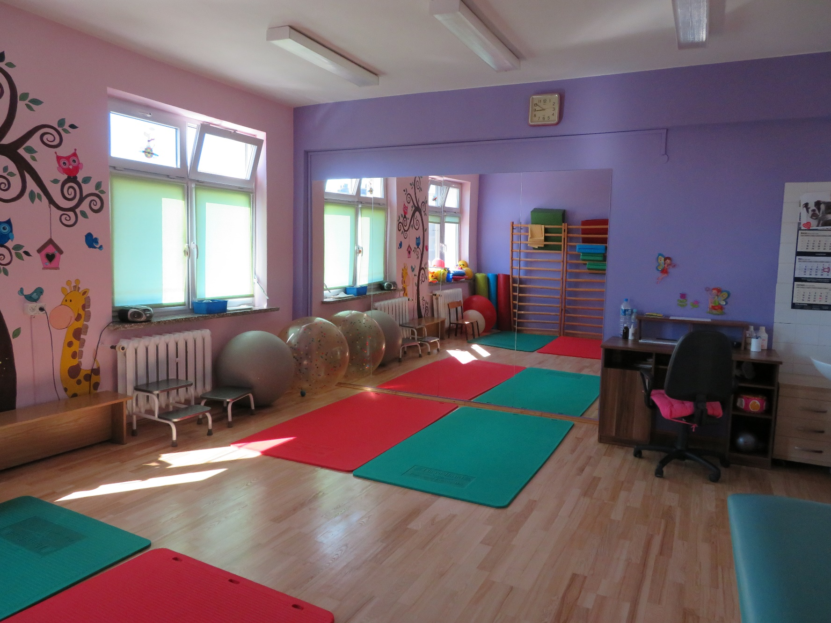
GG1990493

Slide 7
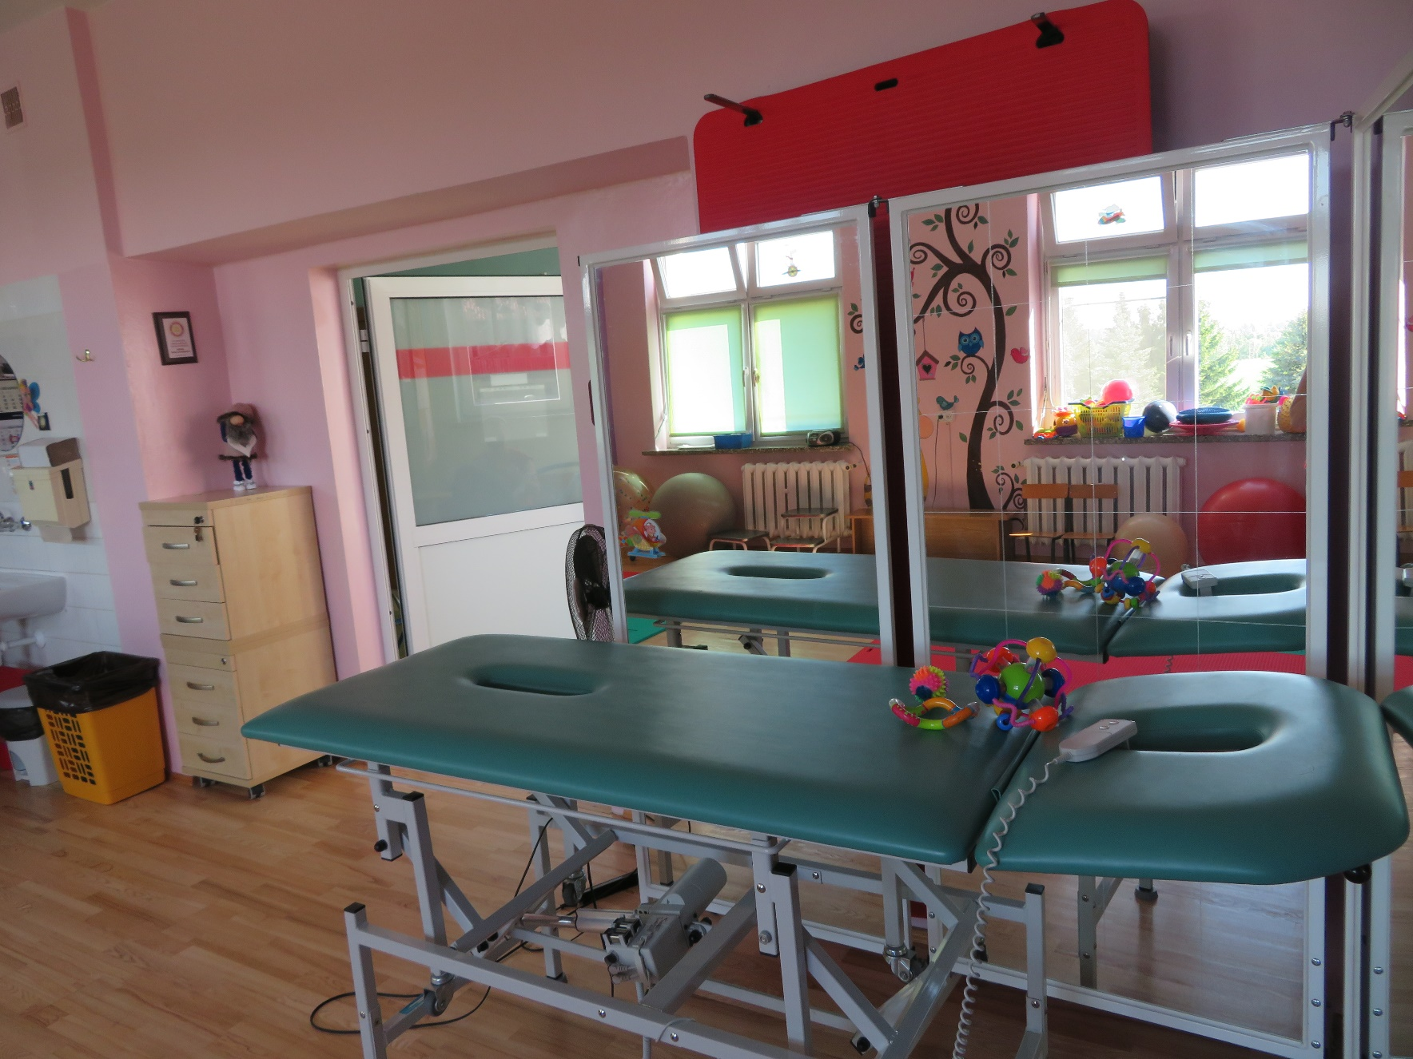
GG1990493

Slide 8
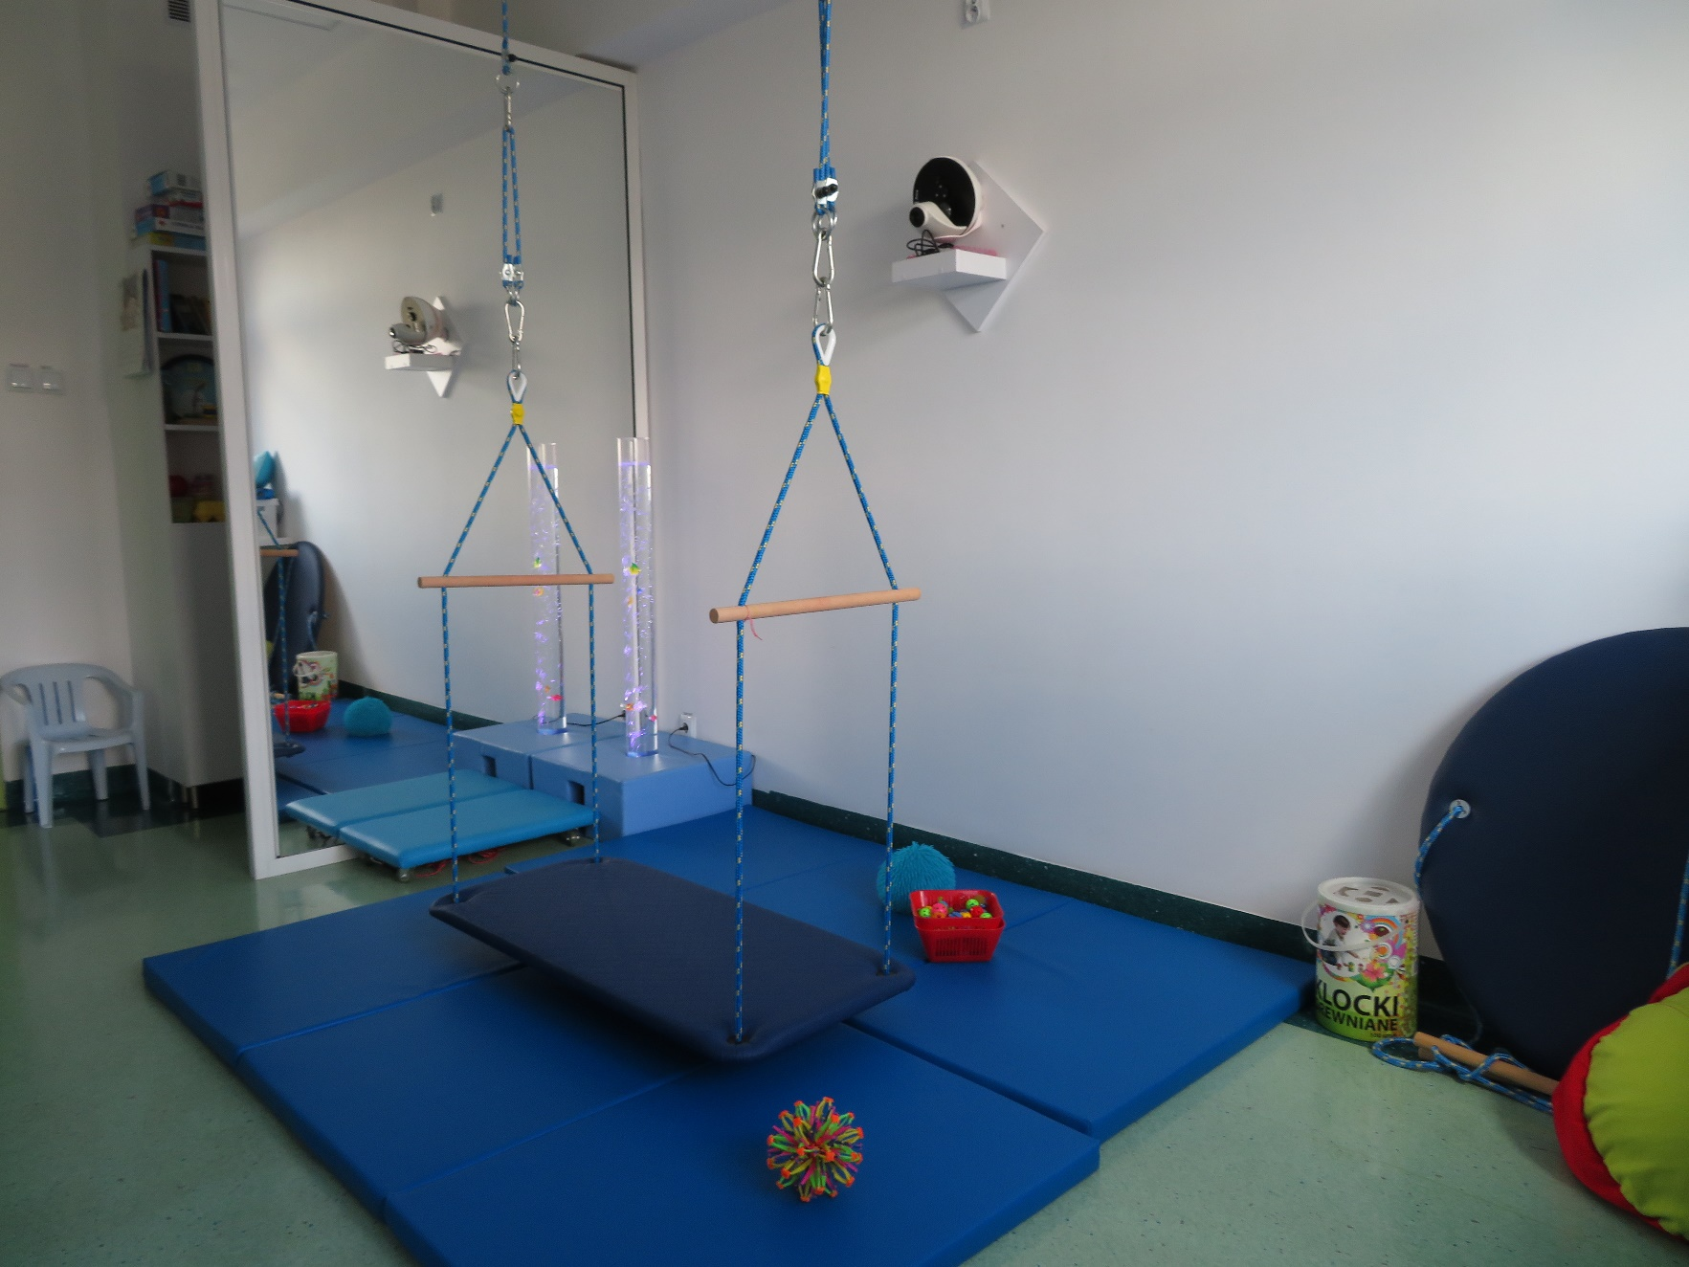
GG1990493

Slide 9
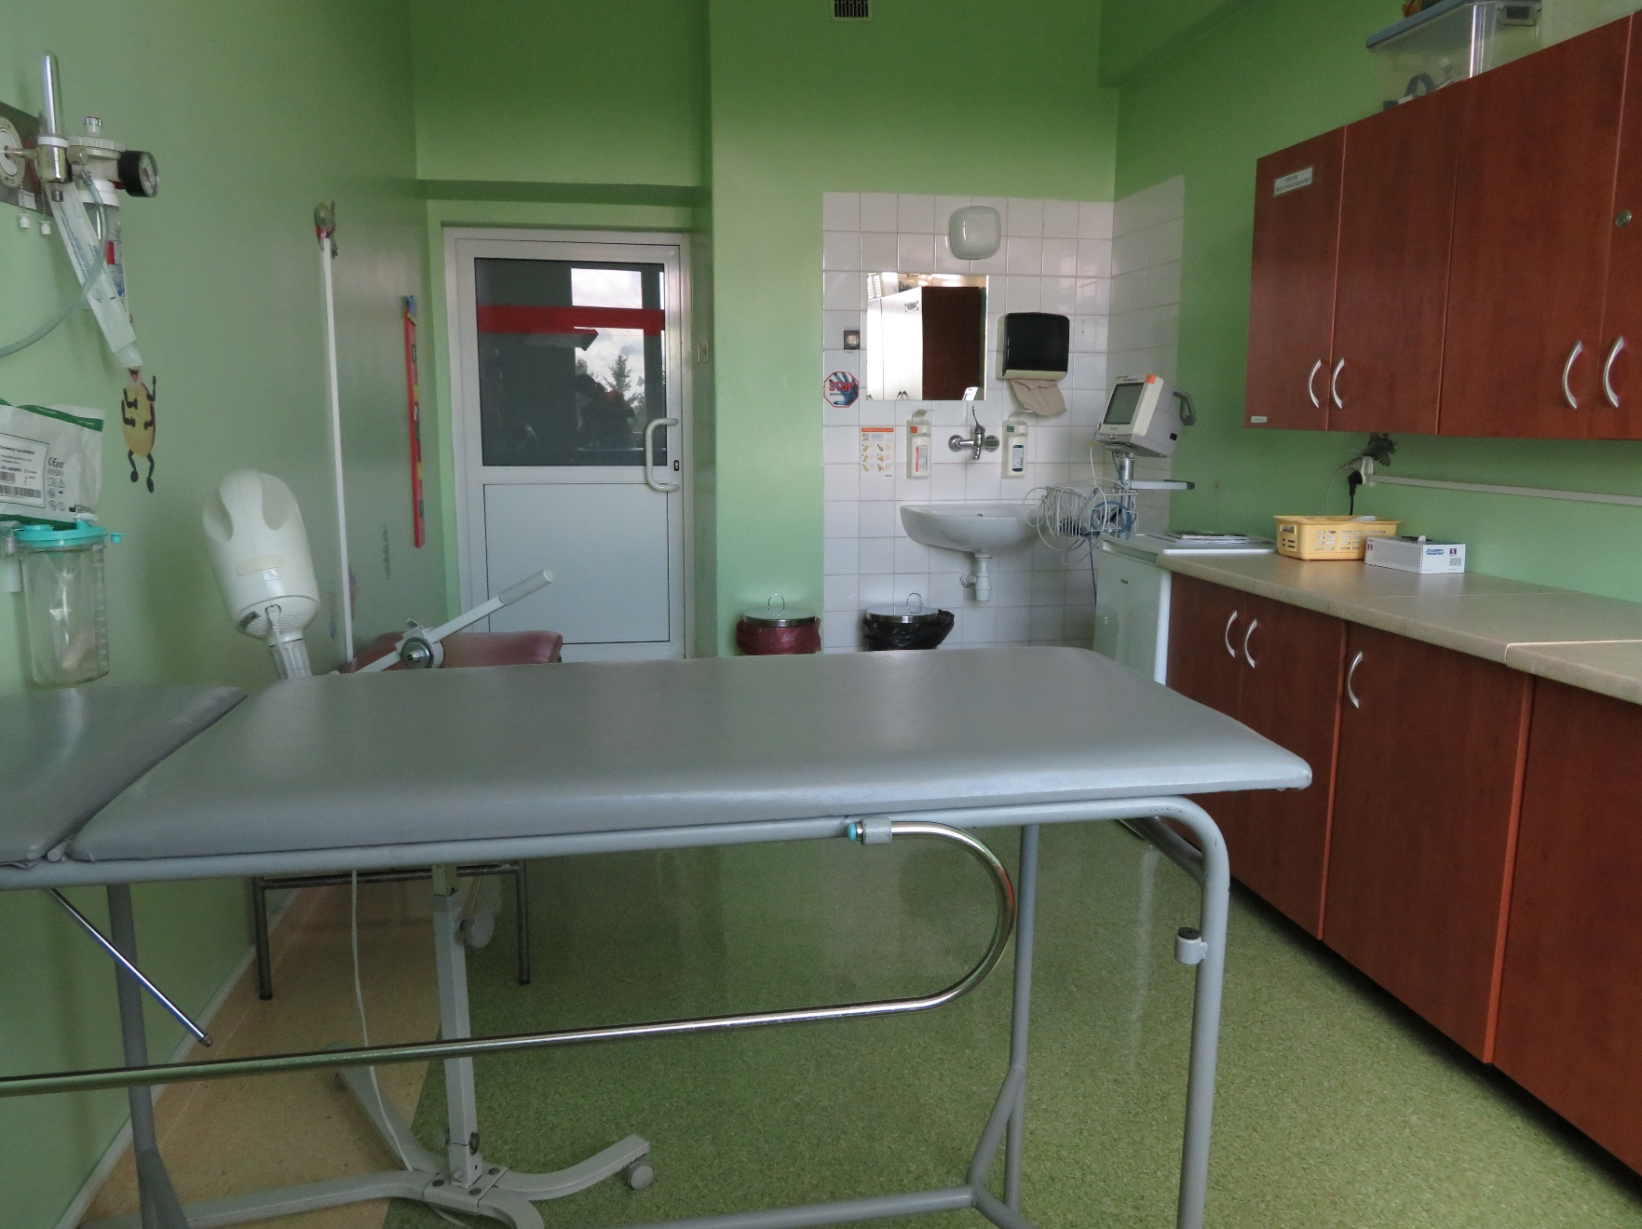
GG1990493

Slide 10
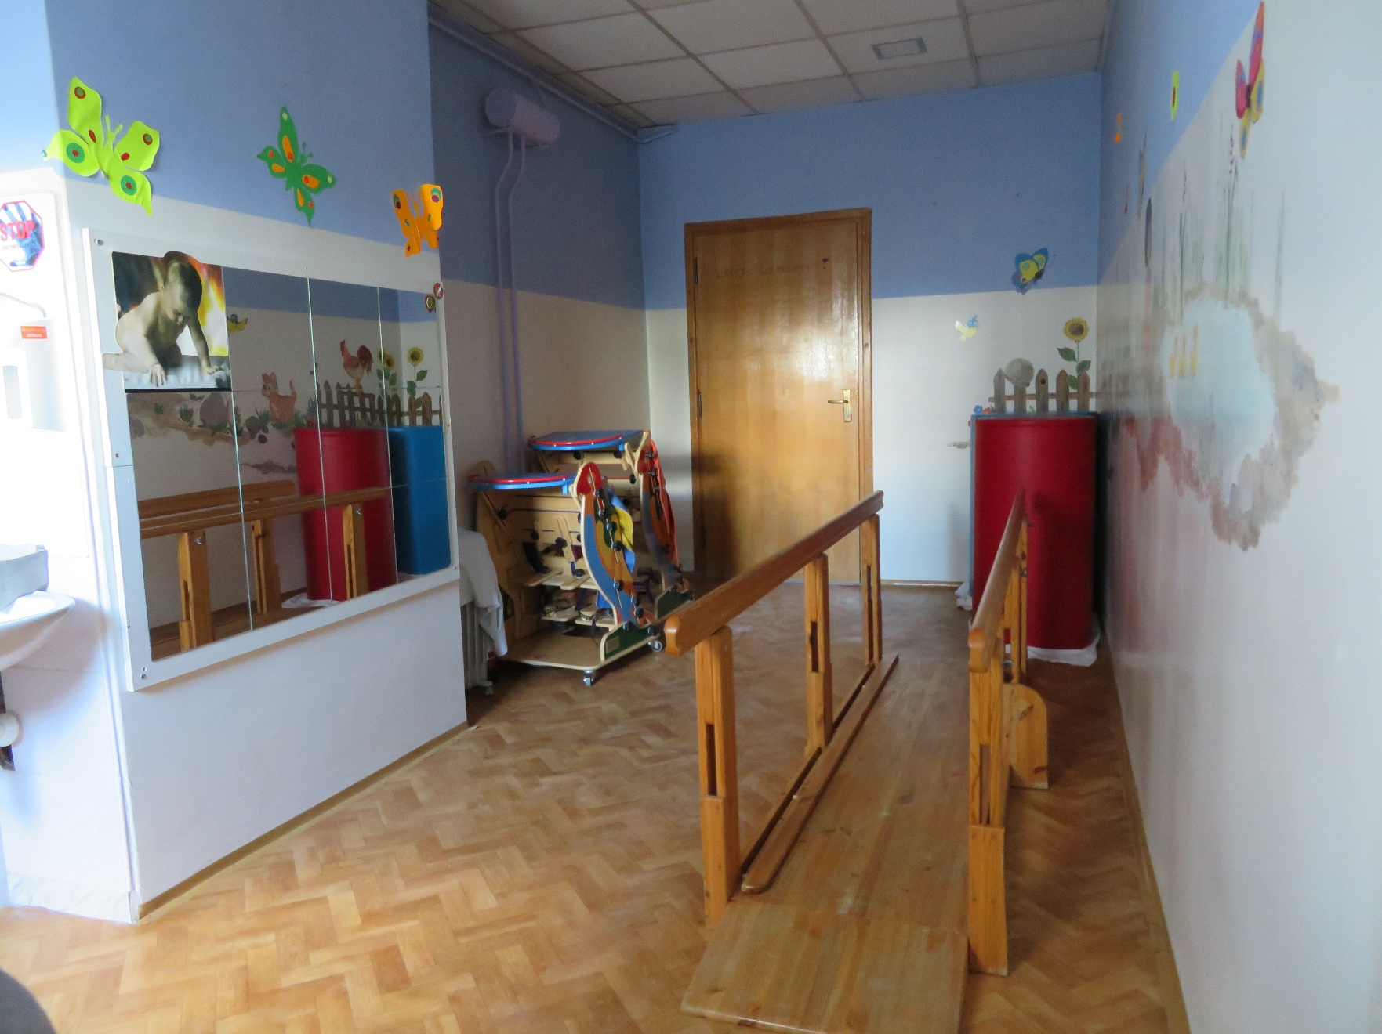
GG1990493

Slide 11
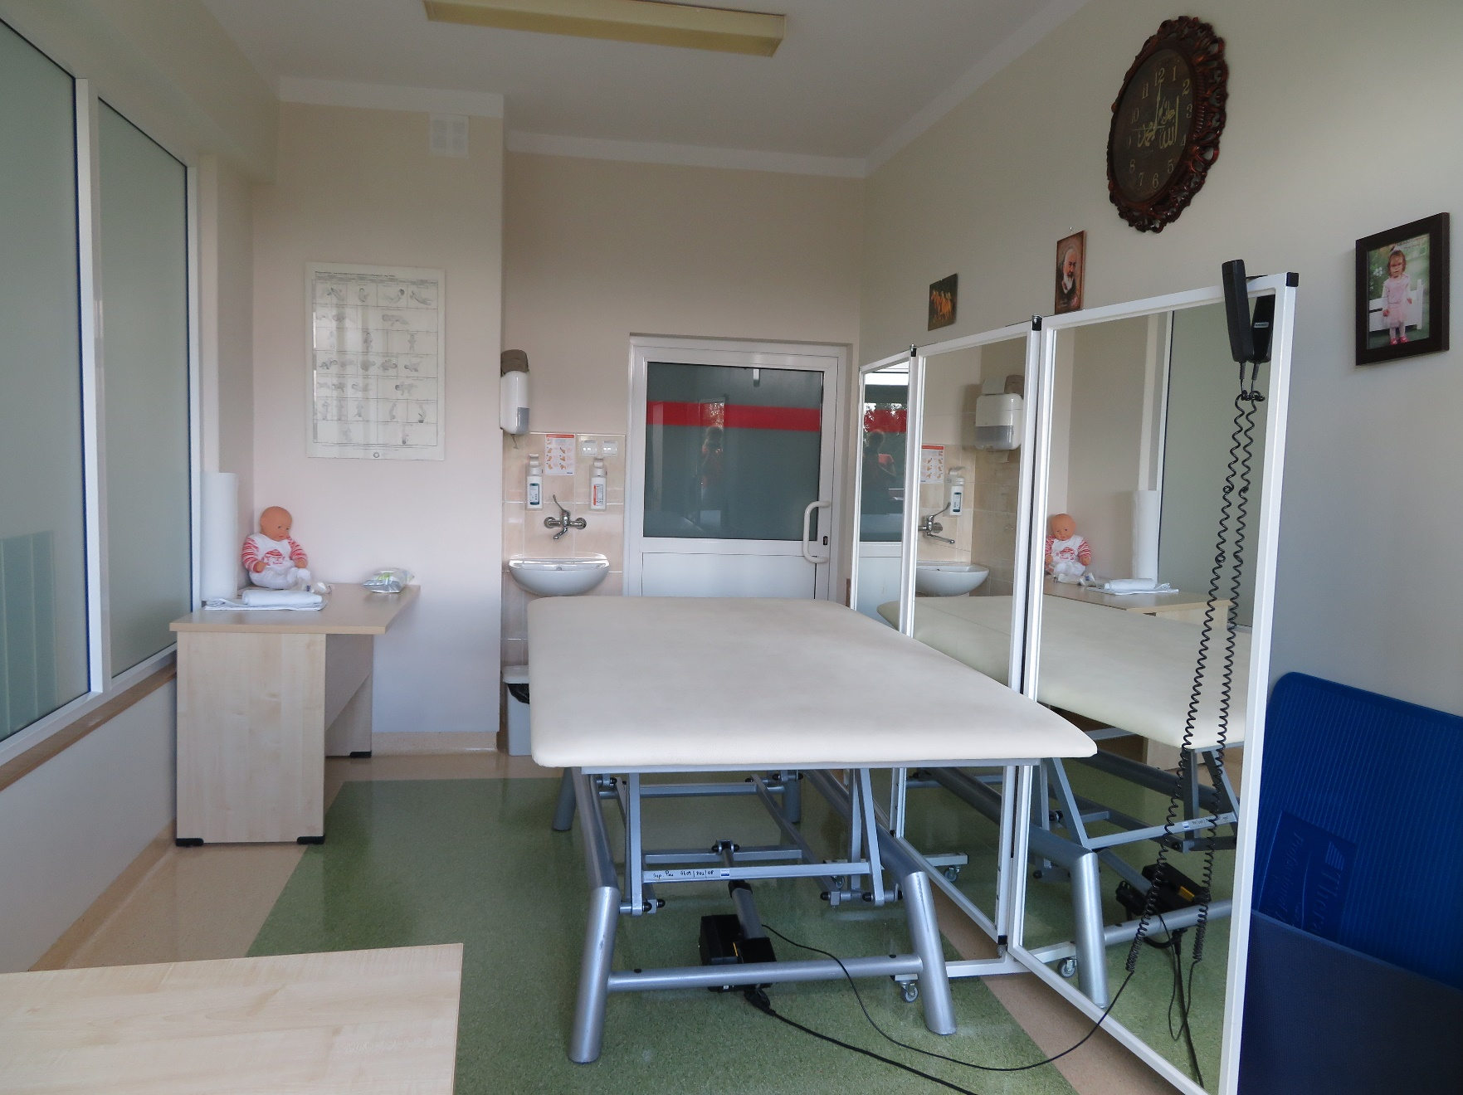
GG1990493

Slide 12
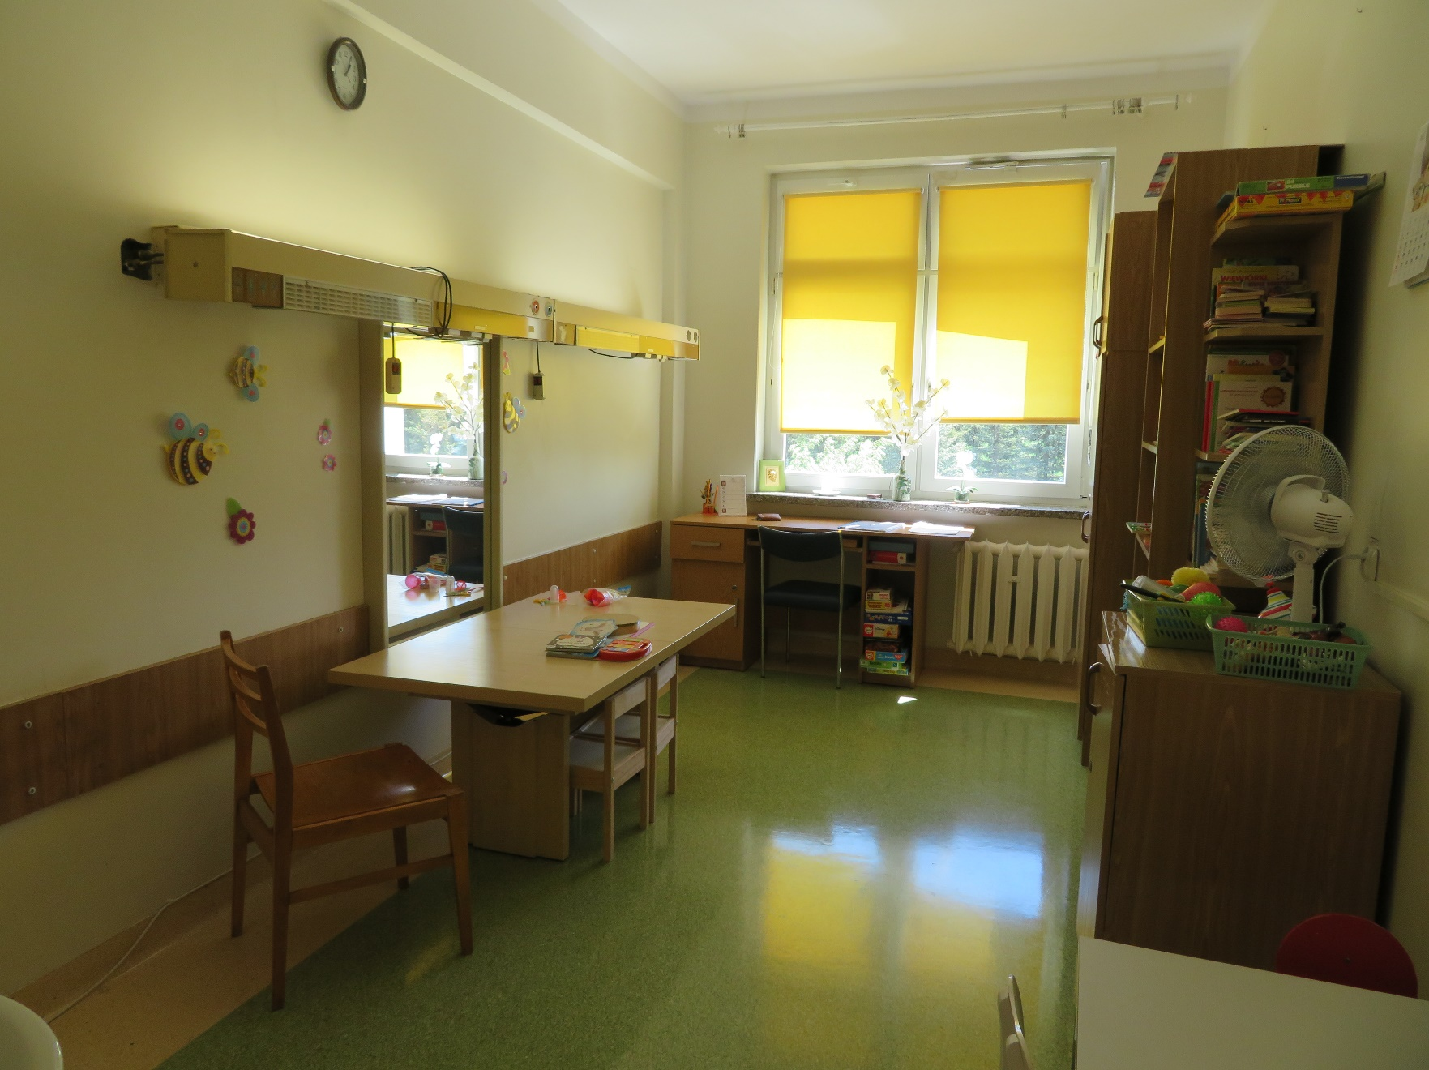
GG1990493

Slide 13
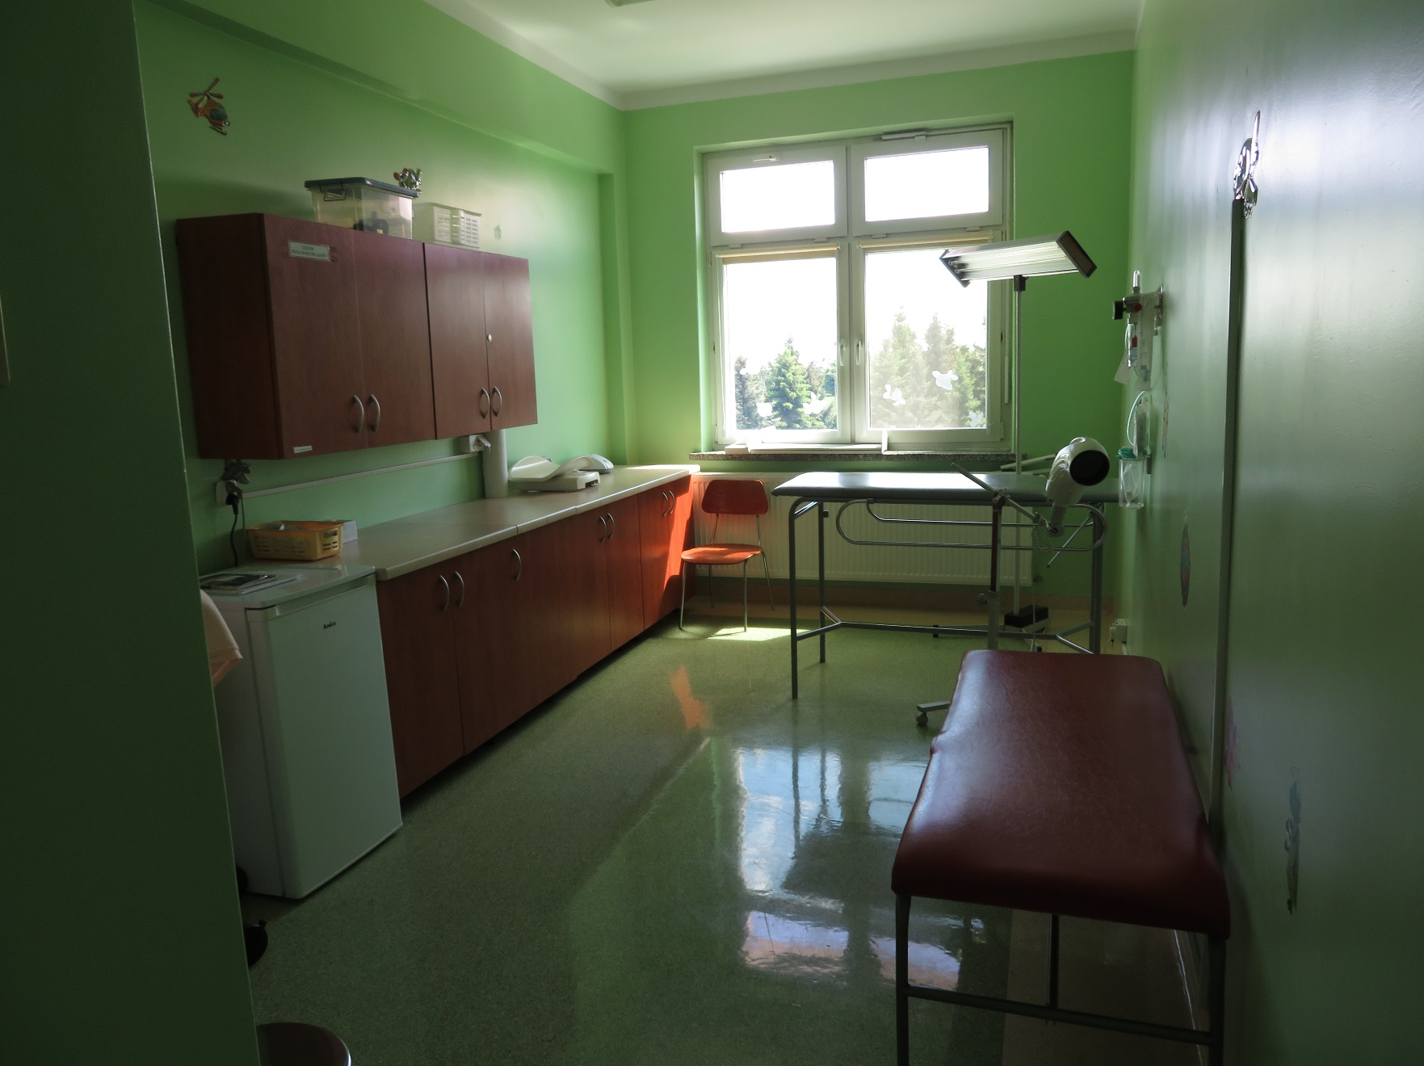
GG1990493

Slide 14
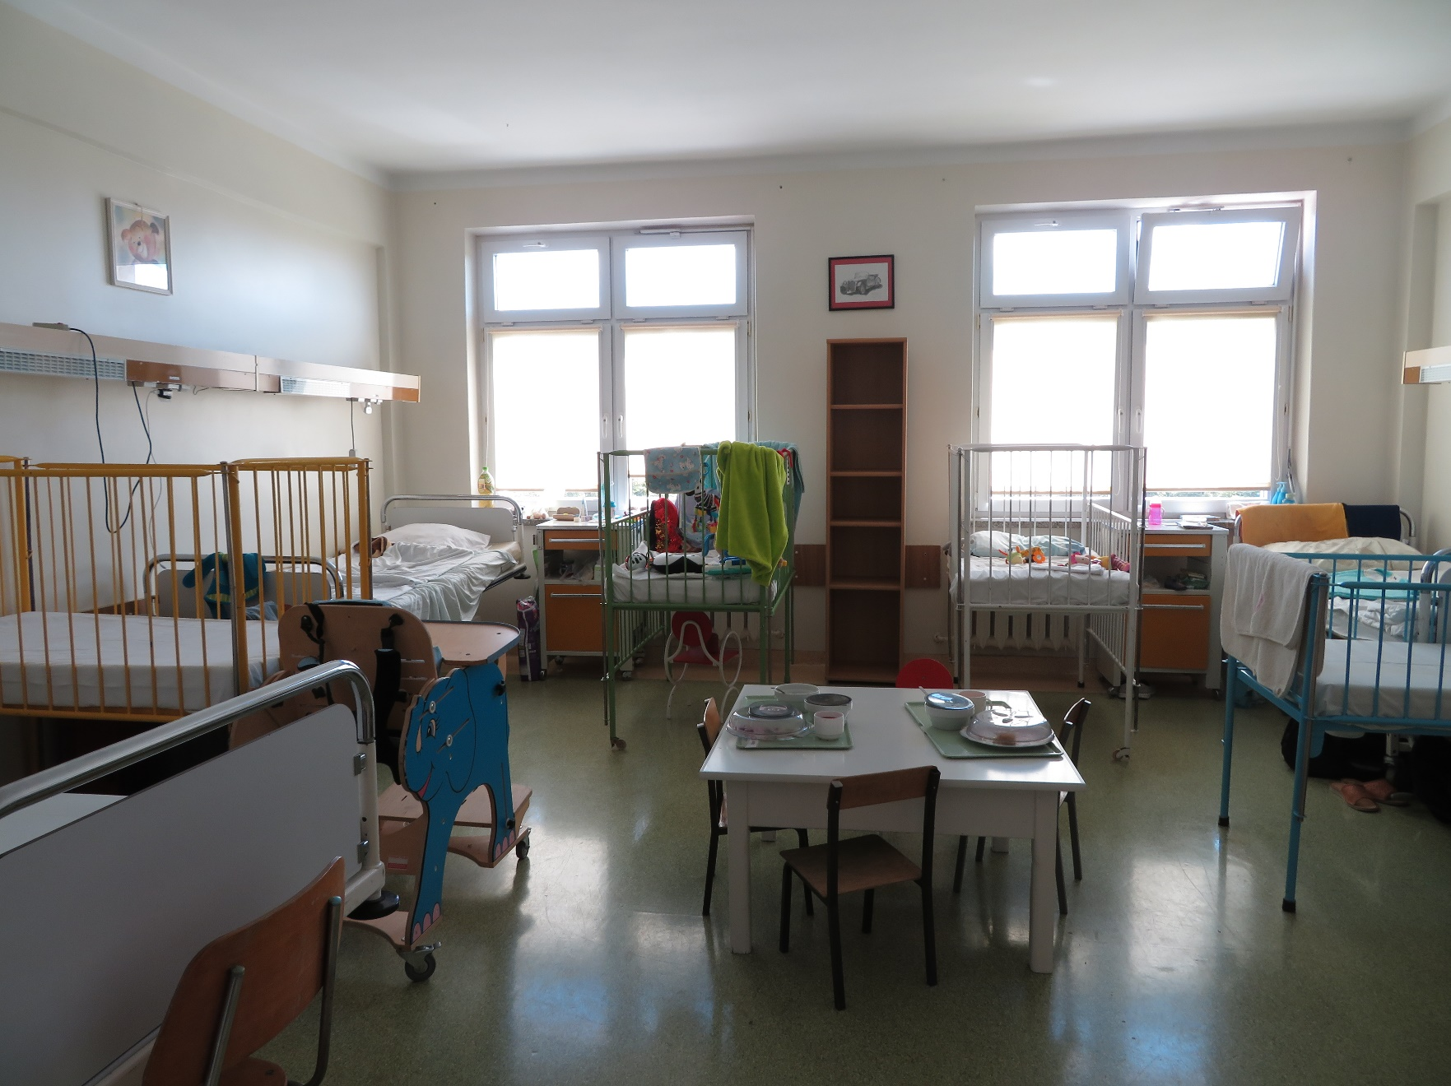
GG1990493

Slide 15
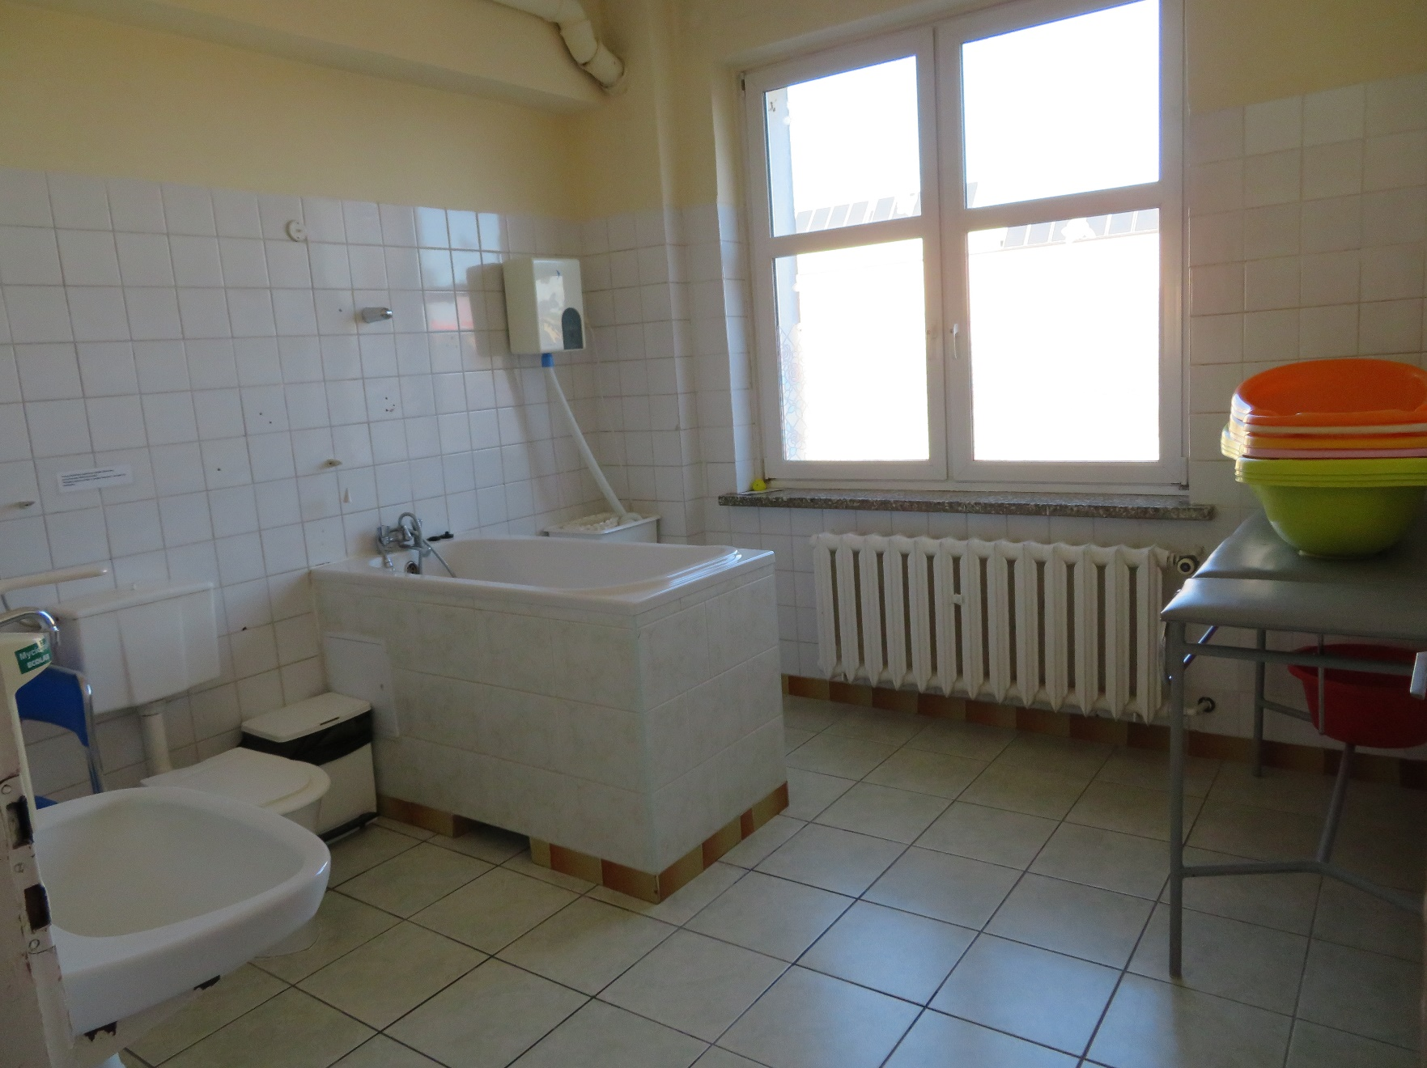
GG1990493

Slide 16
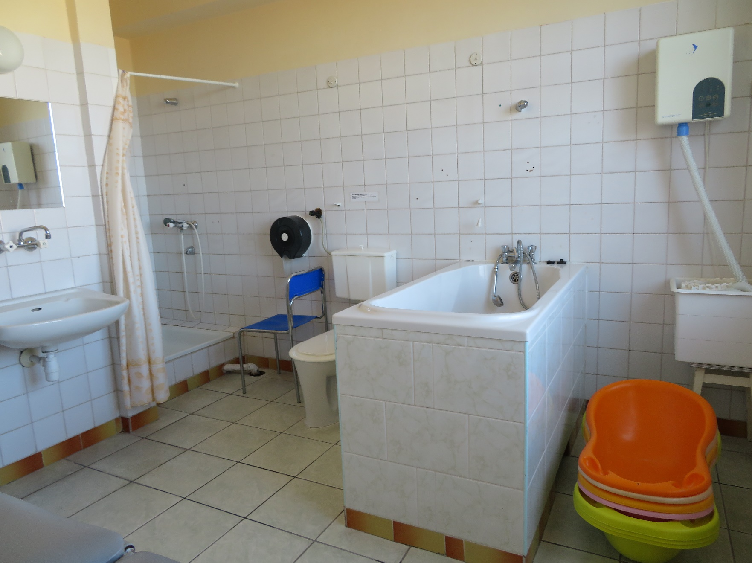
GG1990493

Slide 17
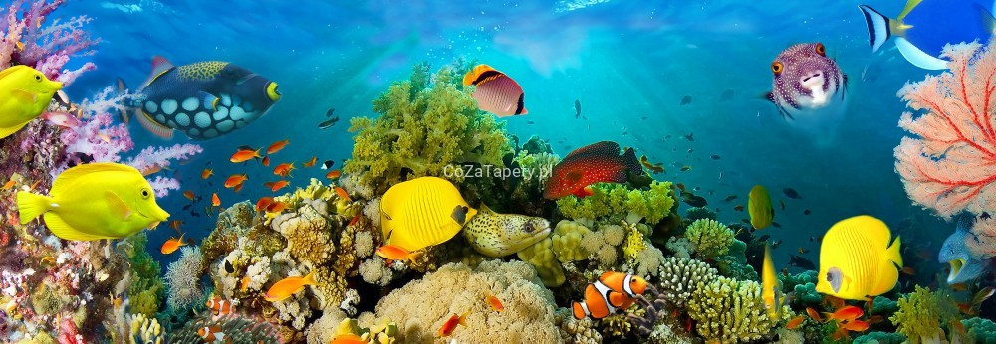
GG1990493
Grant obejmie modernizację i wprowadzenie nowoczesnych metod terapeutycznych oraz przeszkolenie personelu w Gabinecie Hydroterapii
w Oddziale Rehabilitacji Dziecięcej i Terapii Matki
Szklana tapeta – akwarium (200x300cm)

Slide 18
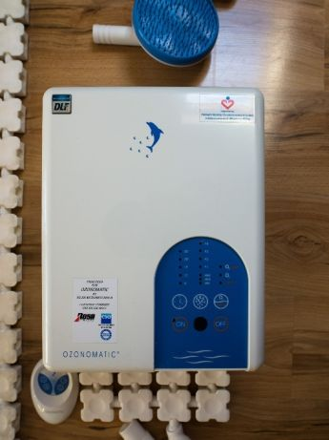
GG1990493
Wanna do kąpieli (podwyższona, obudowana 140x70cm) + Ozonomatic

Slide 19
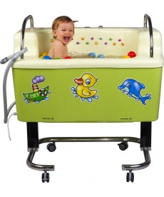
GG1990493
Wanna do masażu wodnego małych dzieci i niemowląt na kółkach

Slide 20
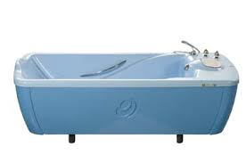
GG1990493
Wanna do masażu wodnego duża z dyszami

Slide 21
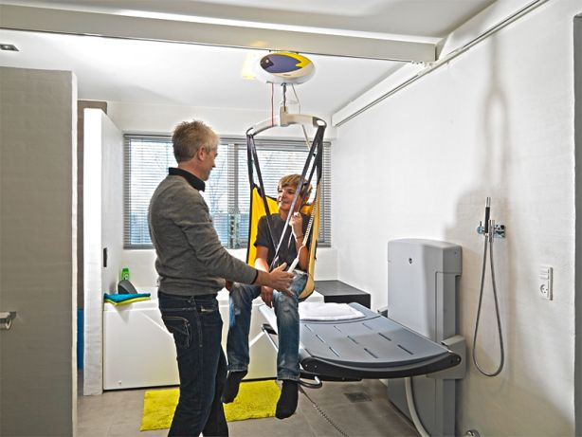
GG1990493
Podnośnik sufitowy

Slide 22
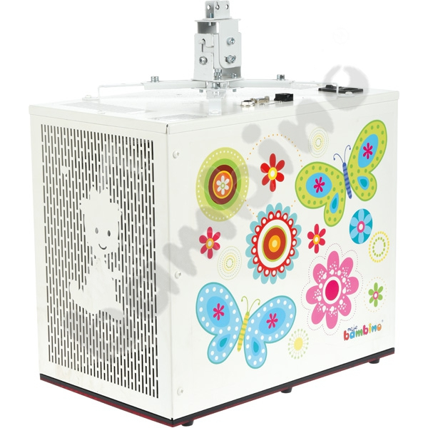
GG1990493
Projektor + tarcze.Zestaw nagłaśniający do muzyki

Slide 23
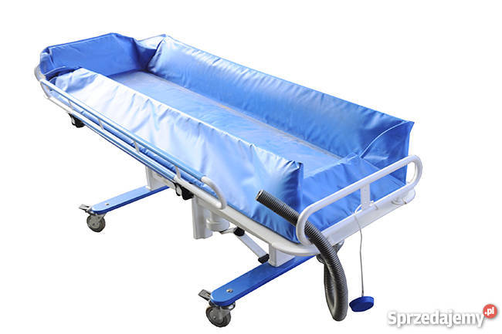
GG1990493
Łóżko kąpielowe na kółkach 150 cm dł

Slide 24
GG1990493
Wartość Grantu wyniesie 200 000 PLN / 52 500 USD
Nr konta EUR - BNP Paribas 88203000453110000000361890
SWIFT PPABPLPK
Rotary Club Bartoszyce-Lidzbark Warmiński
11-200 Bartoszyce, Galiny 110
Pałac Galiny
prezydent@rotarybartoszyce.pl
https://rotarybartoszyce.pl
Kontakt: Stanisław Andrzejewski
mobile +48 601645096
stanislaw.andrzejewski@bart-druk.pl

